Slide 1
Круглый стол:
«НОВЫЕ ПРАВИЛА СТРОИТЕЛЬСТВА ЖИЛЬЯ.
ФЗ №-214 ФЗ от 30.12.2004.
ВАРИАНТЫ ДОЛЕВОГО И ПРОЕКТНОГО ФИНАНСИРОВАНИЯ»
проблематика 214 Федерального Закона в новой редакции

Slide 2
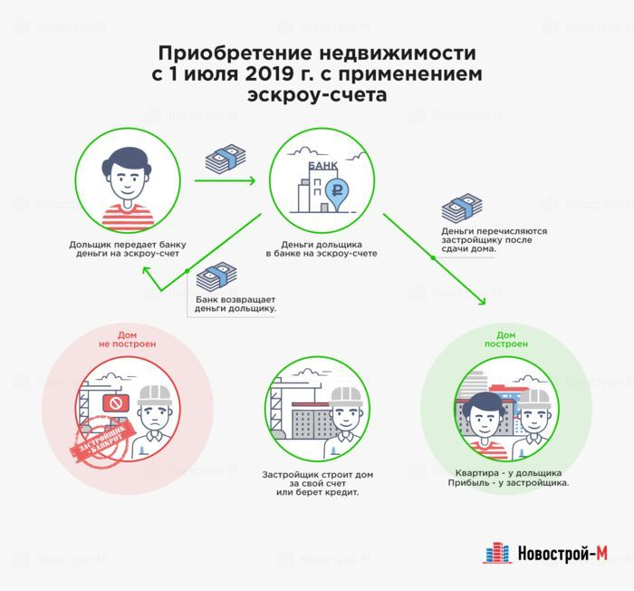
Схема покупки жилья

Slide 3
Федеральный закон от 30.12.2004 N 214-ФЗ «Об участии в долевом строительстве многоквартирных домов и иных объектов недвижимости и о внесении изменений в некоторые законодательные акты Российской Федерации» 21 октября 2017 г. Правительство Российской Федерации утверждает дорожную карту по поэтапному замещению в течение трех лет средств граждан, привлекаемых для создания многоквартирных домов и иных объектов недвижимости банковским кредитованием и иными формами финансирования, минимизирующими риски для граждан. Федеральные законы, принятые в рамках «дорожной карты»: 1. № 218-ФЗ от 29.07.2017 «О публично-правовой компании по защите прав граждан — участников долевого строительства при несостоятельности (банкротстве) застройщиков»; 2. № 175-ФЗ от 01.07.2018 «О внесении изменений в Федеральный закон "Об участии в долевом строительстве многоквартирных домов и иных объектов недвижимости и о внесении изменений в некоторые законодательные акты Российской Федерации»; 3. № 478-ФЗ от 25.12.2018 «О внесении изменений в Федеральный закон "Об участии в долевом строительстве многоквартирных домов и иных объектов недвижимости и о внесении изменений в некоторые законодательные акты Российской Федерации»; 4. ПОСТАНОВЛЕНИЕ от 22 апреля 2019 г. N 480 «О КРИТЕРИЯХ, ОПРЕДЕЛЯЮЩИХ СТЕПЕНЬ ГОТОВНОСТИ МНОГОКВАРТИРНОГО ДОМА И (ИЛИ) ИНОГО ОБЪЕКТА НЕДВИЖИМОСТИ И КОЛИЧЕСТВО ЗАКЛЮЧЕННЫХ ДОГОВОРОВ УЧАСТИЯ В ДОЛЕВОМ СТРОИТЕЛЬСТВЕ, ПРИ УСЛОВИИ СООТВЕТСТВИЯ КОТОРЫМ ЗАСТРОЙЩИКУ ПРЕДОСТАВЛЯЕТСЯ ПРАВО НА ПРИВЛЕЧЕНИЕ ДЕНЕЖНЫХ СРЕДСТВ УЧАСТНИКОВ ДОЛЕВОГО СТРОИТЕЛЬСТВА БЕЗ ИСПОЛЬЗОВАНИЯ СЧЕТОВ, ПРЕДУСМОТРЕННЫХ СТАТЬЕЙ 15.4 ФЕДЕРАЛЬНОГО ЗАКОНА от 30.12.2004 N 214-ФЗ».
Основные законодательные акты

Slide 4
Нововведения, которые коснутся тех застройщиков, разрешения на строительство которым выдано после 01.07.2018 года: ●Теперь застройщиком может быть хозяйственное общество, которое имеет опыт не менее 3-х лет участия в строительстве многоквартирных домов общей площадью не менее 5 000 квадратных метров в совокупности; ●Теперь работает принцип 1 застройщик = 1 разрешение на строительство; ●Теперь правило привлечения денежных средств распространяется и на привлечение средств как граждан, так и юридических лиц; ●Из закона убрано требование о наличии у застройщика или аффилированных с ним лиц определенного размера уставного капитала, зависящего от площади объектов. Вместо него у застройщика должны быть собственные средства в размере не менее чем 10% от стоимости строительства дома, размещенные в специальном уполномоченном банке; ● У застройщика не должно быть обязательств перед третьими лицами по кредитам, займам, ссудам, а по иным обязательствам они не должны превышать 1% от стоимости строительства; ●Законом дополнено существенное требование для всех участников строительства, а именно: застройщик, технический заказчик, генеральный подрядчик должны открыть банковский счет в одном уполномоченном банке и осуществлять расчеты между собой только с использованием указанных счетов. Застройщик вправе иметь только один расчетный счет;

Slide 5
●Застройщик вправе привлекать денежные средства участников долевого строительства при условии исполнения обязанности по уплате отчислений (взносов) в компенсационный фонд. Отчисления должны производиться застройщиком до регистрации ДДУ; ●Из закона убрана возможность указания цены договора как суммы денежных средств на возмещение затрат на строительство объекта долевого строительства и денежных средств на оплату услуг застройщика; ●Из закона исключены требования о дополнительных обязательных способах обеспечения обязательств застройщика в виде страхования или поручительства, включив в закон право застройщика застраховать риск непередачи дольщику объекта долевого строительства; ● Изменены правила использования застройщиком денежных средств. Теперь они используются исключительно в рамках проведения операций застройщика на одном расчетном счете одного уполномоченного банка.; ●Застройщик не вправе осуществлять иную деятельность, за исключением деятельности, связанной с привлечением денежных средств участников долевого строительства в пределах одного разрешения на строительство. Также на застройщика налагаются другие запреты: на приобретение или выдачу ценных бумаг, участие в коммерческих организациях или их создание и др.;

Slide 6
●Функции по формированию компенсационного фонда долевого строительства за счет обязательных отчислений (взносов) застройщиков осуществляет созданная в соответствии с ФЗ «О публично-правовой компании по защите прав граждан – участников долевого строительства при несостоятельности (банкротстве) застройщиков и о внесении изменений в отдельные законодательные акты Российской Федерации» публично-правовая компания «Фонд защиты прав граждан – участников долевого строительства». Фонд утвержден постановлением правительства РФ от 7 декабря 2016 г. №1310; ●С 1 июля 2019 года счета эскроу по закону должны стать обязательными для всех застройщиков; ●После 1 июля 2019 г. продавать квартиры в строящихся домах не по эскроу можно будет в проектах, готовых не менее чем на 30% и проданных по ДДУ не менее чем на 10%. Кроме того, предусмотрен ряд понижающих коэффициентов. Если объект строится в рамках договора о развитии застроенной территории (комплексном освоении или развитии), заключенного с госорганами или местной властью, или девелопер обязуется передать объекты инфраструктуры в собственность государства или муниципалитета, то для освобождения от эскроу достаточно готовности в 15% (коэффициент 0,5). Для проектов застройщиков, включенных в перечень системообразующих организаций Российской Федерации, при условии, что общая площадь возводимых им многоквартирных домов составляет не менее 4 млн кв. м и объекты строительства находятся на территориях не менее четырёх субъектов РФ, используется коэффициент 0,2. То есть объектам таких застройщиков достаточно иметь шестипроцентную готовность. Сейчас системообразующими застройщиками являются две компании — группы ПИК и ЛСР. Такой же коэффициент – 0,2 - применяется для объектов застройщиков, взявших на себя обязательства по достройке проблемных объектов.

Slide 7
Практика применения внесённых изменений Застройщик как слабая сторона в договоре с банком - Банк выдает свою форму договора. Правки, как правило, обсуждать отказывается, мотивируя собственной оценкой рисков; - В договор включается возможность произвольного изменения ставки кредитования банков, без причины и ограничения максимального размера; - Нет ограничений на дисконтирование залогов. Земельный участок, собственные вложения застройщика оцениваются банками хаотично по непрозрачной методике с дисконтом до 50% от рыночной стоимости; - Как следствие, требуются дополнительные залоги в виде имущества компаний и личные поручительства бенефициаров (при этом при эскроу до сдачи дома застройщик не может получать доход, то есть речь идет о его ранее приобретенном имуществе); - Включается условие о возможности досрочного расторжения по инициативе банка. При этом застройщик должен вернуть все средства в месячный срок (откуда); - Устанавливаются гигантские штрафы, неустойки, условие повышения процентной ставки за любые, самые малые просрочки в предоставлении отчетности банку; - Ставка проектного финансирования де-факто значительно выше (до+2%) за счет дополнительных комиссий и навязанных услуг (страхование и пр.).

Slide 8
Прогнозы и выводы: ҉ Закон 214-ФЗ могут ждать новые изменения. Время от времени в средствах массовой информации появляются новости об отмене закона ФЗ-214. Не исключено, что будут приняты следующие поправки в закон, и ДДУ в 2019 году все-таки отменят полностью. Однако последствием запрета на ДДУ может стать очередное удорожание жилья. ҉ Если Застройщик применяет при расчетах с дольщиками по ДДУ счет эскроу, то отчисления в компенсационный фонд не требуются. Эскроу-счет защищает дольщика даже лучше, чем фонд. Фонд защиты прав дольщиков со временем потеряет свою актуальность. ҉ Количество заявок от застройщиков на проектное финансирование в Сбербанке увеличилось почти на треть за месяц, сообщила управляющий директор-начальник управления финансирования недвижимости Сбербанка Светлана Назарова. ҉ Большая часть московских проектов никуда не перейдет - квартиры в них будут продаваться по старым, то есть ныне действующим правилам. Это значит, что искусственно созданный покупательский ажиотаж скоро закончится, а переизбыток предложения останется, отмечает руководитель аналитического центра «Индикаторы рынка недвижимости IRN.RU». Порядка 30% московских проектов, по оценке Москомстройинвеста, должны будут перейти на эскроу-счета. «Ещё у 10% проектов - пограничная ситуация, где есть основание полагать, что к моменту вступления изменений по переходу на эскроу-счета строители доведут свою строительную готовность до тех критериев, которые будут определять схему дальнейшего финансирования проектов». Так что, по всей видимости, реформа долевого строительства не коснется примерно 70% московских новостроек. Да и большая часть из оставшихся 30% тоже, скорее всего, не уйдет с рынка и более или менее беспроблемно перейдет на проектное финансирование. Во всяком случае, по словам того же Александра Гончарова, заявки на получение финансирования по счетам эскроу подали все московские застройщики – включая тех, кому банковские кредиты, очевидно, не понадобятся, потому что их объекты соответствуют критериям Минстроя.

